Slide 1
教学目标
重点难点
参考文献
一、社会生产力的发展
二、井田制的瓦解
三、封建生产关系的产生
练习与思考

Slide 2
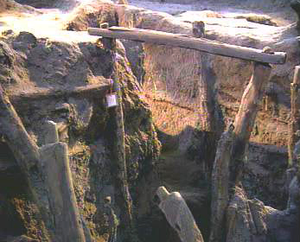
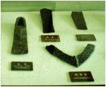
一、社会生产力的发展
1. 铁农具的使用
劳动工具是社会生产力发展的重要标志。铁制工具比较多的使用，促进了我国由奴隶制向封建制的过渡。
《吴越春秋·阖闾内传 》：金铁乃濡，遂以成剑。
春秋铜矿遗址（湖北大冶）
春秋时期的铁器

Slide 3
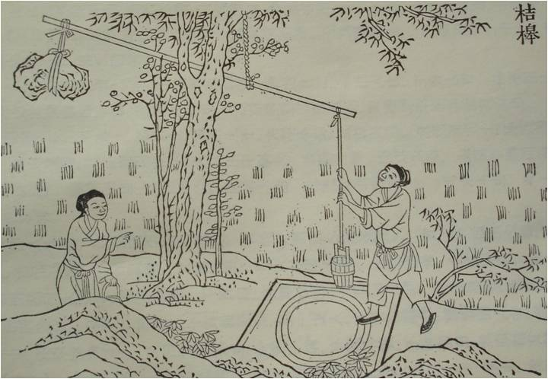
2. 牛耕的出现
传说早在殷代就用牛驾车，也有人推测殷代已有牛耕。到了春秋时期，牛耕已为人所熟知，并且作为一种先进事物受到重视。《国语·晋语》：宗庙之牺，为畎亩之勤。
3. 灌溉水平的提高
劳动工具的改进，促进了水利灌溉事业的发展。
《左传·襄公三十年》：我有田畴，子产殖之。
《淮南子·氾论训》 ：有械于此，一日浸百畦，用力甚寡而见功多。
桔槔

Slide 4
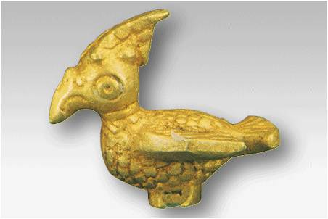
4. 剩余产品的增加
随着铁制农具、牛耕的使用和推广以及水利事业的发展，农业生产水平提高了，剩余产品有所增加，使一家一户的个体小农生产有了发展的可能，这就为小土地私有制的出现提供了条件，以一家一户为生产单位的封建经济开始产生。
金啄木鸟
（陕西历史博物馆）

Slide 5
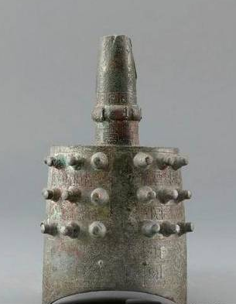
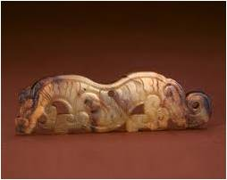
玉龙纹璜
者减钟
漆器

Slide 6
二、井田制的瓦解
1. 私田的开辟
春秋年间，由于社会生产力的进步，大量旷土隙田逐渐得到垦辟，成为“庐田庑舍”。一些奴隶主尽量驱使奴隶从事荒田的开垦，使西周末期以来不在税收之列的私田急剧增加。
2. 公田的荒芜
《国语·周语》中 ：田在草间 ；公田不治 。《吕氏春秋·审分览》：公作则迟，有所匿其力也；分地则速，无所匿迟也。
所谓“公作”，就是指奴隶在井田上的集体耕作，“分地”则是指封建制度下的租佃制。

Slide 7
三、封建生产关系的产生
1. 阶级关系的变化
随着井田制的崩溃和土地私有制的出现，阶级关系也相应地发生了变化，封建地主与农民两个新兴的阶级便孕育成长起来。
（1）自耕农：由奴隶、平民、没落贵族发展而来。自给自足。
（2）依附农民：包括宾萌、“隐民”和“私属徒”。 依附于地主，受其超经济强制。
（3）地主：由奴隶主贵族、军功地主和富裕平民演化而来。掌握土地，招徕逃亡奴隶和破产平民耕种，收取地租。

Slide 8
2. 赋税制度的变化
周庄王十二年(前685年)，齐国首先采用了按土地的多寡肥瘠征收贡税的办法。《管子·乘马》载：均地分力、与之(民)分货。
周襄王七年(前645年)，晋国把田地赏赐给人民，名曰“作爰田”，承认土地的私有。
到周定王十三年(前594年)，鲁国颁布了“初税亩”的法令，对公私土地一律按亩征税，承认私田的合法存在。
诸侯国改革赋税制度，目的在于增加财政收入，其结果是加速了奴隶制的瓦解和封建制的形成。

Slide 9
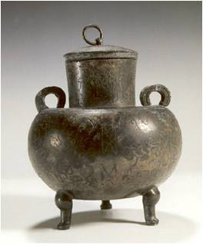
3. 独立手工业者与商人的出现
春秋时代，受政治形势的影响，地区经济有较大的发展，各地方的手工业往往具有自己的特色，如“郑之刀，宋之斤，鲁之削，吴、越之剑”（《周礼·考工记》）都闻名于当世，说明手工业日益趋向专业化。
新兴的手工业有煮盐、冶铁、漆器等。青铜制造业与殷、周相比，明显地表现为王室、王臣之器物的减少，诸侯之器的增多。另外，产品风格和工艺水平有新的改进，纹饰雕镂趋向工整细致，轻便灵巧。
虎纹三足壶
（河南固始侯古堆出土）

Slide 10
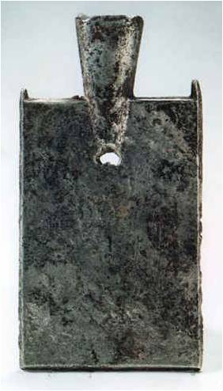
商业活动，主要是为贵族服务的。到春秋中叶以后，工商业部门逐渐离开官家的豢养，向私人经营的方向发展，出现了以生产商品为主的私营手工业和独立个体手工业者。在工商业领域内，逐渐摆脱了奴隶制的控制与束缚，封建关系的新因素也日渐增长。
春秋银空首布
（河南扶沟古城村出土）

Slide 11
【课后作业】
1.春秋时期社会生产力的发展主要表现在哪些方面？
2.铁器和牛耕的出现有什么意义？
3.封建生产关系是怎样产生的？

Slide 12
【教学目标】
从农业、手工业和商业方面了解春秋时期社会生产力发展的事实；弄清井田制瓦解与封建生产关系产生的原因。
【重点难点】
本节课教学的重点是春秋时期社会生产力的发展；封建生产关系的产生。难点是导致井田制瓦解的因素；铁器和牛耕对农业生产的积极作用；封建生产关系产生的主要原因。

Slide 13
1.[西汉]司马迁:《史记》，中华书局，1973。
2.[晋]皇甫谧:《帝王世纪》，辽宁教育出版社，1997。
3.[战国]左丘明:《左传》，上海古籍出版社，1997。
4.范祥雍:《古本竹书纪年辑校订补》，新知识出版社，1956。
5.翦伯赞、郑天挺主编:《中国通史参考资料》第一册，中华书局，1962。
6.翦伯赞:《中国史纲要》上册，人民出版社，1983。
7.范文澜:《中国通史》第一册，人民出版社，1978。
8.郭沫若主编:《中国史稿》第一册，人民出版社，1976。
9.白寿彝主编:《中国通史》第一至四册，上海人民出版社，1994。
10.李学勤:《东周与秦代文明》，文物出版社，1984。
11.童书业:《春秋史》，山东大学出版社，1987。
12.顾德融、朱顺龙:《春秋史》，上海人民出版社，2001。
13.晁福林:《霸权迭兴：春秋霸主论》，三联书店，1992。
14.何怀宏:《世袭社会及其解体：中国历史上的春秋时代》，三联书店，1996。
15.陈隆文:《先秦货币地理研究》，科学出版社，2008。
16.徐中舒:《先秦史论稿》，巴蜀书社，1992。
17.金景芳:《中国奴隶社会史》，上海人民出版社，1983。
18.郭沫若:《中国古代社会研究》，人民出版社，1977。

